Slide 1
VRI-verktyg
Vårdrelaterad urinvägsinfektion
Vårdhygien
2023-02-22

Slide 2
Rubrikändringsformat
VRI-verktyg
Vårdrelaterad urinvägsinfektion
Bakgrund och mål
Åtgärder mot vårdrelaterad urinvägsinfektion
Systematiskt förbättringsarbete mot vårdrelaterad urinvägsinfektion
Stödmaterial.

Slide 3
Rubrikändringsformat
Bakgrund och mål
Bakgrund
Vårdrelaterad urinvägsinfektion är den vanligaste vårdrelaterade infektionen (VRI) i Sverige. Vårdtagare med blåsfunktionsstörningar såsom urinretention, inkontinens och urinkateterbärare har högre risk att drabbas av urinvägsinfektion.
Vårdrelaterad urinvägsinfektion är en av de vanligaste primära infektionerna vid vårdrelaterad sepsis.
Mer information
Vårdrelaterade infektioner, (skr.se)
Mål
Ett systematiskt förbättringsarbete mot vårdrelaterad urinvägsinfektion ska leda till att:
Antalet vårdtagare som drabbas av vårdrelaterad urinvägsinfektion minskar genom att effektiva åtgärder mot vårdrelaterad urinvägsinfektion utförs mer.

Slide 4
Rubrikändringsformat
Åtgärder mot vårdrelaterad urinvägsinfektion
VRI-verktyget innehåller fem effektiva åtgärder mot vårdrelaterad urinvägsinfektion:
Rätt indikation för urinkateter, alternativ till kvarliggande urinkateter.
Principer för kateterisering av urinblåsa.
Korrekt kateterbehandling.
Daglig omprövning av indikation och dokumentation.
Blåsövervakning.
Vid all vård ska även basala hygienrutiner och klädregler (BHK) tillämpas konsekvent för att undvika att vårdtagare smittas av bakterier som orsakar urinvägsinfektion och andra vårdrelaterade infektioner.

Slide 5
Rubrikändringsformat
Åtgärd 1: Rätt indikation och alternativ till kvarliggande urinkateter
Alltid medicinsk bedömning för indikation för kateterisering
Urinretention, avflödeshinder
Urologisk- och gynekologisk kirurgi
Svikt i vitala funktioner – mätning av exakta urinmängder
Långa operationer, vid stora vätskevolymer för mätning av exakta urinmängder
Alternativ till kvarliggande urinkateter
Intermittent kateterisering:
Överväg i första hand intermittent kateterisering av tillfällig urinretention.
Suprapubiskateter:
Överväg behandling med suprapubiskateter vid långtidsbehandling.
Mer information
Suprapubisk, (vardhandboken.se)
Kateterisering och övervakning av urinblåsan samt urinavflöde via nefrostomikateter, vuxna - regionalt tillägg (pdf)
Kateterisering av urinblåsa - Översikt, (vardhandboken.se)
Fakta, (vri-smart.se) Klicka på ”Vanliga typer av VRI” och välj ”Urinvägar”.

Slide 6
Rubrikändringsformat
Åtgärd 2: Principer för kateterisering av urinblåsa
För all kateterisering gäller:
Aseptiskt arbetssätt ska tillämpas – produktens renhet ska bevaras det vill säga katetern ska behållas steril vid införandet i urinröret exempelvis genom att använda:
Steril handske.
Steril pincett.
Mata in katetern med hjälp av kateterns innerförpackning.
Skydda urinrörets slemhinna mot friktion genom att använda rätt mängd bedövningsgel.
Välj tömbar urinuppsamlingspåse alternativt slutet system med kateterventil.
Vid kvarliggande kateter säkerställ att kateterballongen är placerad i urinblåsan.
Mer information
Kateterisering och övervakning av urinblåsan samt urinavflöde via nefrostomikateter, vuxna - regionalt tillägg (pdf)
Kateterisering av urinblåsa - Översikt, (vardhandboken.se)
Fakta, (vri-smart.se) Klicka på ”Vanliga typer av VRI” och välj ”Urinvägar”.

Slide 7
Rubrikändringsformat
Åtgärd 3: Korrekt kateterbehandling
Daglig hygien:
Använd tvättkräm eller mild tvål vid underlivshygien.
Tvätt av kateter för borttagande av sekret som tömmer sig utefter katetern.
Byte av underkläder.
Använd slutet system med tömbar påse. En tömbar påse för sitta i högst sju dagar.
Anpassa längden på urinpåsens slang efter vårdtagarens behov.
Fixera katetern/urinpåse väl för att undvika tryckskador.
Informera vårdtagare om god handhygien.
Byt urinkateter vid urinvägsinfektion i början av antibiotikabehandling.
Ge information till vårdtagare vid egenvård. Se:
Egenvård och information till patienten, (vardhandboken.se)
Mer information
Kateterisering och övervakning av urinblåsan samt urinavflöde via nefrostomikateter, vuxna - regionalt tillägg (pdf)
Kateterisering av urinblåsa - Översikt, (vardhandboken.se)
Fakta, (vri-smart.se) Klicka på ”Vanliga typer av VRI” och välj ”Urinvägar”.

Slide 8
Rubrikändringsformat
Åtgärd 4: Daglig omprövning och dokumentation
Indikationen för behandling med kvarliggande urinkateter bör omprövas dagligen så att behandlingstiden blir så kort som möjligt för att minska risken för bakterietillväxt.
Dokumentation ska bestå av:
Klargörande av indikation underlättar utvärdering av kateterbehandling
Planerad behandlingstid alternativt tidpunkt för omprövning
Mer information
Kateterisering och övervakning av urinblåsan samt urinavflöde via nefrostomikateter, vuxna - regionalt tillägg (pdf)
Kateterisering av urinblåsa - Översikt, (vardhandboken.se)
Fakta, (vri-smart.se) Klicka på ”Vanliga typer av VRI” och välj ”Urinvägar”.

Slide 9
Rubrikändringsformat
Åtgärd 5: Blåsövervakning
Förebygg urinretention genom:
Mobilisering.
Hjälp vårdtagare till regelbundna toalettbesök och skapa avskildhet vid blåstömning.
Kontrollera regelbundet residualurin med ultraljud över urinblåsan.
Uppmärksamma tillstånd som kan påverka blåstömning:
Läkemedelsbehandling.
Medicinska tillstånd.
Mer information
Blåsövervakning vid sjukhusvård, (vardhandboken.se)
Fakta, (vri-smart.se) Klicka på ”Vanliga typer av VRI” och välj ”Urinvägar”.

Slide 10
Rubrikändringsformat
Systematiskt förbättringsarbete mot vårdrelaterad urinvägsinfektion
För att införa åtgärderna för att minska risken för smittspridning och vårdrelaterade infektioner på ett effektivt sätt används ett systematiskt förbättringsarbete med fem steg:
Skapa förutsättningar.
Träning och utbildning.
Mätning och återkoppling.
Arbeta med att sprida budskapet.
Patientsäkerhetskultur och ledningens engagemang.
På följande sidor finns underlag för att arbeta med stegen i förbättringsarbetet. Kontakta vårdhygien för stöd med att skräddarsy arbetet för er enhet, se
Kontakt vårdhygien, (regionuppsala.se).
Att arbeta med förbättringar på det här sättet motsvarar ett multimodalt arbetssätt enligt
Vårdhygieniskt arbete, vägledning (kunskapsstyrningvard.se).
Se också figur under Stödmaterial.

Slide 11
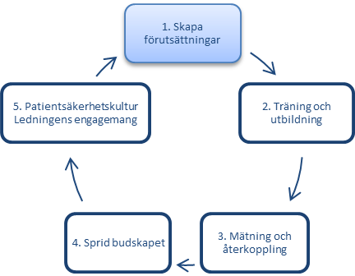
Rubrikändringsformat
Steg 1: Skapa förutsättningar
Tillsätt resurser och utse vilka som ansvarar för:
Rätt indikation.
Följa principer för kateterisering.
Korrekt kateterbehandling.
Daglig omprövning och dokumentation.
Förebygg urinretention.
Säkerställ att rätt hjälpmedel och utrustning finns på enheten för att underlätta mobilisering, kontroll av residualurin, skötsel och hantering av urinkateter.
Säkerställ att dokumenterade rutiner finns för arbetet som ska göras, att dessa är kända och används.
Mer information
Som en del i arbetet med att skapa förutsättningar kan enhetens tillgång till resurser för omvårdnad och apotekare behöva ökas.

Slide 12
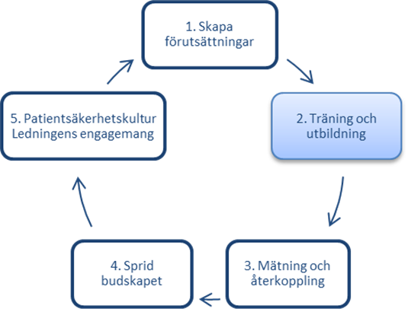
Rubrikändringsformat
Steg 2: Träning och utbildning
All personal på enheten går e-utbildningen VRI-Smart® i syfte att få kunskap om hur vårdrelaterad urinvägsinfektion förebyggs.
Relevant personal får praktisk träning i hur åtgärderna mot urinvägsinfektion utförs och när de ska göras.
Läkare eller annan personal som utför infektionsregistrering utbildas i definitioner av postoperativa infektioner och i att registrera på rätt sätt, se steg 3.
Mer information
Hjälpmaterial om definitionen av vårdrelaterad infektion kan skrivas ut eller beställas via Strama, se
Trycksaker för slutenvård, (regionuppsala.se), Definition av vårdrelaterad infektion (pdf).
Fakta, (vri-smart.se) Klicka på ”Vanliga typer av VRI” och välj ”Urinvägar”.

Slide 13
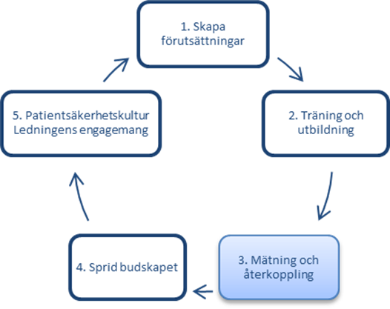
Rubrikändringsformat
Steg 3: Mätning och återkoppling, sida 1 av 2
Välj metod för att mäta förekomst av vårdrelaterad urinvägsinfektion:
Infektionsverktyget, (regionuppsala.se)
VRI i slutanteckning
Infektionsregistrering kommunal vård och omsorg (regionuppsala.se)
Journalgranskning.
Kvalitetssäkra data och säkerställ att registrerande personal följer fastslagna definitioner (se faktaruta under Stödmaterial).
Mer information
Resultatet av de valda mätningarna ska följas upp och återkopplas till personal och verksamhetsledning.
Som en del i kvalitetssäkringen av infektionsverktyget ska validering göras årligen, se information på Infektionsverktyget, (regionuppsala.se).

Slide 14
Rubrikändringsformat
Steg 3: Mätning och återkoppling, sida 2 av 2
Välj metod för att mäta följsamhet till att utföra åtgärderna mot vårdrelaterad urinvägsinfektion:
Basala hygienrutiner och klädregler.
Andel vårdtagare med rätt indikation för urinkateterbehandling.
Andel vårdtagare med daglig omprövning av indikation.
Antal urinkateterdygn på enheten.
Mer information
Resultatet av de valda mätningarna ska följas upp och återkopplas till personal och verksamhetsledning.

Slide 15
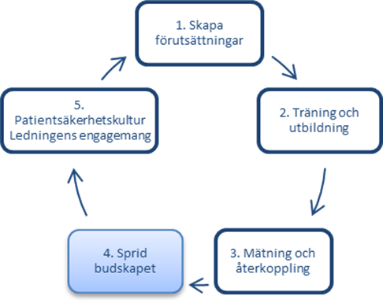
Rubrikändringsformat
Steg 4: Sprid budskapet
Se till att all personal vet vad som behöver göras.
Ta upp arbetet på arbetsplatsträffar, läkarmöten med mera.
Ta fram anslag och andra påminnelser för att stötta arbetet.
Vårdtagare får information muntligt och skriftligt om vilka åtgärder som är betydelsefulla för att undvika urinvägsinfektion.

Slide 16
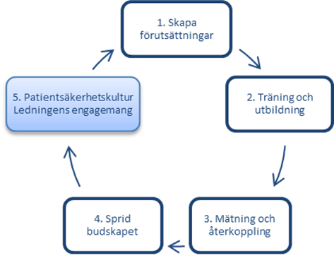
Rubrikändringsformat
Steg 5: Patientsäkerhetskultur
Verksamhetsledningen visar att arbetet är viktigt genom att tilldela resurser, följa upp hur det går och efterfråga rapporter från arbetet.

Slide 17
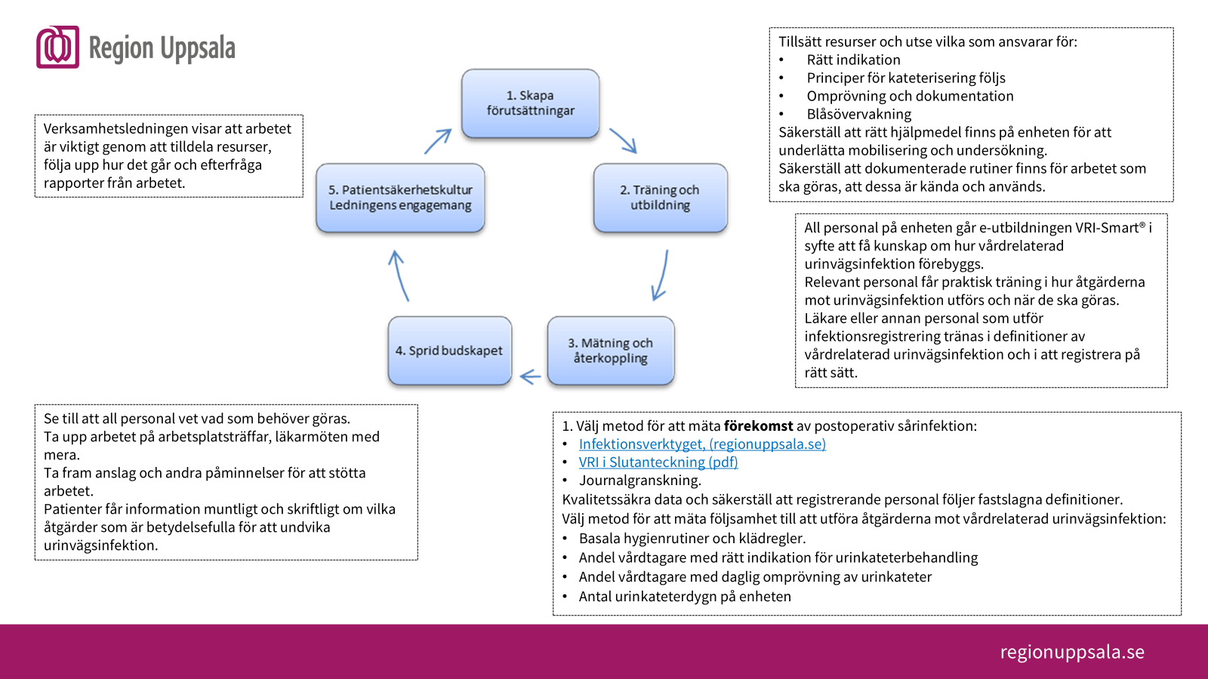
Rubrikändringsformat
Stödmaterial
På följande sidor finns stödmaterial som kan användas i arbetet:
Faktaruta om definition av vårdrelaterad urinvägsinfektion.
Figur med multimodalt arbetssätt för att minska vårdrelaterad urinvägsinfektion.
Checklista: Stoppa vårdrelaterad urinvägsinfektion.
Hjälpmaterial om definitionen av vårdrelaterad infektion kan skrivas ut eller beställas via Strama, se
Trycksaker för slutenvård, (regionuppsala.se), Definition av vårdrelaterad infektion (pdf).

Slide 18
Rubrikändringsformat
Urinvägsinfektion
Odlingsbekräftad symtomatisk UVI
Vårdtagaren har minst ett av följande symtom utan någon annan identifierad orsak;
Feber > 38 grader.
Täta trängningar.
Frekventa miktioner.
Sveda vid miktion eller ömhet över blygdbenet.
OCH
Positiv urinodling.
Ej odlingsbekräftad symtomatisk UVI
Minst ett av följande stämmer in för vårdtagaren utan några andra identifierade orsaker;
Feber > 38 grader.
Täta trängningar.
Frekventa miktioner.
Dysuri eller ömhet över blygdbenet.
OCH minst ett av följande:
Positiv urinsticka för leukocyter och/eller nitrat.
Står på lämplig behandling för UVI.
Anpassat från: Protokoll för ECDC:s punktprevalensmätning för vårdrelaterade infektioner och antibiotikaanvändning på sjukhus; version 1.0
Faktaruta om definition av
vårdrelaterad urinvägsinfektion
Diagnosen för odlingsbekräftad symtomatisk urinvägsinfektion fastställs genom att kriterier för minst ett symtom och mikrobiologisk diagnostik är uppfyllda, se ruta.
Diagnosen för ej odlingsbekräftad symtomatisk urinvägsinfektion fastställs genom att kriterier för minst ett symtom stämmer in och minst ett av följande kriterier är uppfyllda, positiv urinsticka eller/och står på lämplig behandling för UVI.
En vårdrelaterad urinvägsinfektion innebär att (en av dessa) symtom uppkommer:
Efter >48 timmars inneliggande vård
eller
Inom <48 timmar från utskrivning
Infektionen bedöms ha ett samband med tidigare ingrepp eller behandling

Slide 19
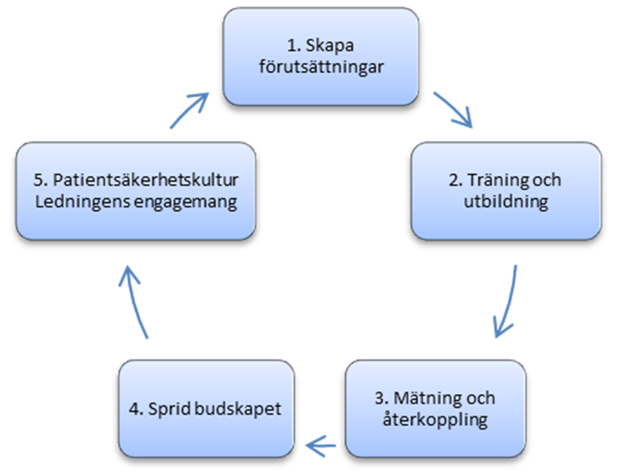
Rubrika
Tillsätt resurser och utse vilka som ansvarar för:
Rätt indikation
Principer för kateterisering följs
Omprövning och dokumentation
Blåsövervakning
Säkerställ att rätt hjälpmedel finns på enheten för att underlätta mobilisering och undersökning.
Säkerställ att dokumenterade rutiner finns för arbetet som ska göras, att dessa är kända och används.
Verksamhetsledningen visar att arbetet är viktigt genom att tilldela resurser, följa upp hur det går och efterfråga rapporter från arbetet.
All personal på enheten går e-utbildningen VRI-Smart® i syfte att få kunskap om hur vårdrelaterad urinvägsinfektion förebyggs.
Relevant personal får praktisk träning i hur åtgärderna mot urinvägsinfektion utförs och när de ska göras.
Läkare eller annan personal som utför infektionsregistrering tränas i definitioner av vårdrelaterad urinvägsinfektion och i att registrera på rätt sätt.
Se till att all personal vet vad som behöver göras.
Ta upp arbetet på arbetsplatsträffar, läkarmöten med mera.
Ta fram anslag och andra påminnelser för att stötta arbetet.
Vårdtagare får information muntligt och skriftligt om vilka åtgärder som är betydelsefulla för att undvika urinvägsinfektion.
1. Välj metod för att mäta förekomst av postoperativ sårinfektion:
Infektionsverktyget
VRI i slutanteckning
Journalgranskning.
Kvalitetssäkra data och säkerställ att registrerande personal följer fastslagna definitioner.
Välj metod för att mäta följsamhet till att utföra åtgärderna mot vårdrelaterad urinvägsinfektion:
Basala hygienrutiner och klädregler.
Andel vårdtagare med rätt indikation för urinkateterbehandling.
Andel vårdtagare med daglig omprövning av urinkateter.
Antal urinkateterdygn på enheten.

Slide 20
Rubrikändringsformat
Stoppa vårdrelaterad urinvägsinfektion
Rätt indikation
Följ principerna för kateterisering
Korrekt kateterbehandling
Daglig omprövning
Blåsövervakning

